Slide 1
第九章 结构

Slide 2
本章主要内容
1
结构体定义与使用
结构数组
2
结构与指针
3
4
结构与函数
5
联合与枚举

Slide 3
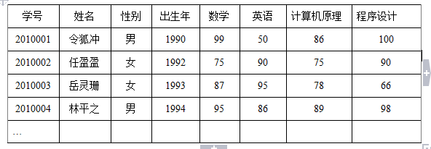
9.1 结构体定义
为什么要使用结构体
  实现学生成绩管理
    学生信息、成绩的保存、求平均成绩等

Slide 4
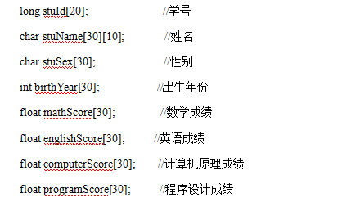
用数组保存学生信息？
实现学生成绩管理
  目前可以想到的解决方法
    使用数组

Slide 5
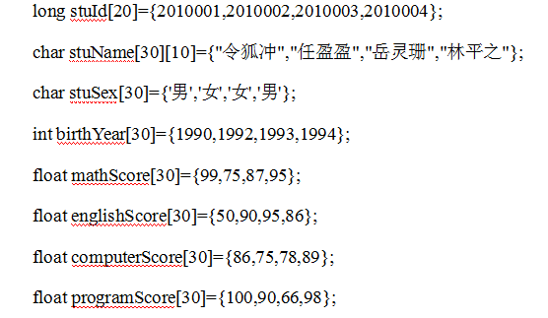
用数组保存学生信息？
使用数组实现学生成绩管理

Slide 6
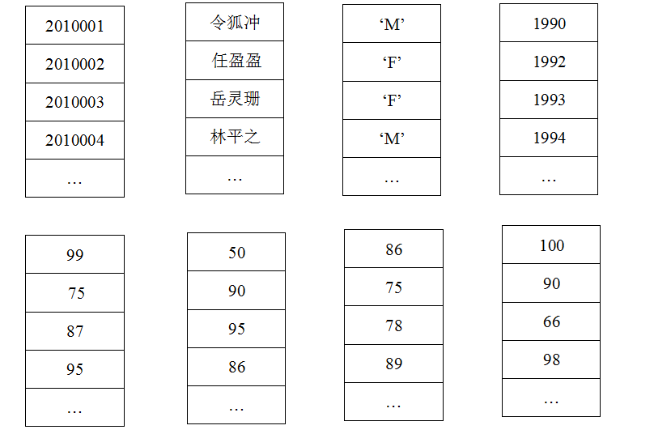
用数组保存学生信息存在的问题
使用数组实现学生成绩管理
  数组方案的内存分配

Slide 7
用数组保存学生信息存在的问题
使用数组实现学生成绩管理
  数组方案的缺点
    内存分配分散，寻址效率低
    容易发生数组数据错位
    结构零散，不容易管理
    复杂度高
  最直观的解决方案是将每个学生的相关信息集中到一起，统一管理

Slide 8
结构类型
  在C语言中，关键字struct能定义各种类型的变量集合，并把它们视为一个整体，称为结构（structure）。
stu1
结构体的定义
  声明结构体模板
  定义结构体变量

Slide 9
结构类型的定义方法
结构的定义
  声明结构体模板
struct student
{
long stuID;
char stuName[10];
char stuSex;
int birthYear;
int mathScore;
int englishScore;
int computerScore;
int programScore;
}；
struct 结构体名
{
数据类型 成员1名;
数据类型 成员2名;
….
数据类型 成员n名;
}；
不要漏掉
结构体成员

Slide 10
结构类型不同于结构类型变量
    结构类型名并不是结构体变量名，只是一个标签
    结构体模板只是声明了一种数据类型，定义了数据的组织形式，并未声明结构体类型的变量
    编译器不为结构体模板分配内存
int i;
int 是类型名， i是int类型的变量
struct student s1;
struct student 是类型名， s1是struct student类型的变量

Slide 11
结构类型变量的定义
    三种方法：
    先定义结构体模板，再定义变量名
    在定义类型的同时定义变量
    不指定结构体标签，直接定义结构体变量
struct student
{
long stuID;
char stuName[10];
char stuSex;
char birthYear;
int mathScore;
}；
struct student stu1;

Slide 12
结构类型变量的定义
    在定义类型的同时定义变量
struct student
{
long stuID;
char stuName[10];
char stuSex;
char birthYear;
int mathScore;
}stu1；

Slide 13
结构类型变量的定义
    不指定结构体标签，直接定义结构体变量
struct
{
long stuID;
char stuName[10];
char stuSex;
char birthYear;
int mathScore;
}stu1；

Slide 14
使用typedef定义数据类型别名
  为现有的数据类型定义一个别名
  别名通常使用大写字母
  并未定义一个新的数据类型
  定义后别名和原名具有同样的功能，可以互换
typedef short INT16;
INT16 i, j;
short k;

Slide 15
使用typedef定义数据类型别名
typedef struct student
{
long stuID;
char stuName[10];
char stuSex;
char birthYear;
int mathScore;
} STUDENT；
  为结构体定义别名
typedef struct student STUDENT;
  定义后别名和原名通用
struct student stu1;
STUDENT stu1;

Slide 16
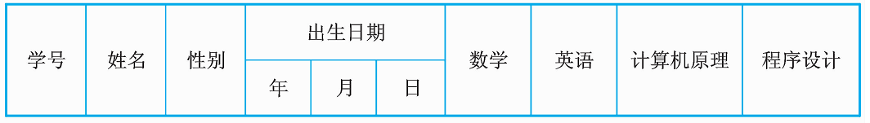
嵌套的结构类型
嵌套的结构体
  在一个结构体内其成员可以是另一个结构体
typedef struct date
{
int year;
int month;
int day;
}DATE；
struct student
{
long studentID;
char stuName[10];
char stuSex;
DATE birthday;
int mathScore;
}；
struct student stu1;
不可以嵌套同
类型的结构体

Slide 17
结构变量的初始化
  不嵌套情形
struct student stu1={100010,”令狐冲”，‘M’,“95”};
STUDENT stu1={100010,”令狐冲”，‘M’，“95”};
  嵌套情形
STUDENT stu1={100010,”令狐冲”,‘M’, {1991,5,19},“95”};

Slide 18
结构变量成员的引用
  圆点运算符
    结构体变量名.成员名
  嵌套情形
    以级联方式逐级访问
stu1.stuID = 100012;
stu1.date.year = 1990;
stuYear = stu1.date.year;

Slide 19
结构变量的整体赋值
  允许同类型的结构体变量之间赋值
struct student stu1，stu2;
stu2 = stu1;
  但不允许用{}整体赋值
stu1={100010,”令狐冲”，‘M’，“95”};
是错误的
  字符数组赋值时需要使用strcpy()
stu1.name=“令狐冲”;//错误
strcpy(stu1.name,“令狐冲”); //正确

Slide 20
结构变量的赋值和引用方法
例9.1：用结构体变量存储一个学生的信息，包括学号、姓名、性别、生日、4门课成绩
typedef struct date
{
int year;
int month;
int day;
}DATE；
typedef struct student
{
long studentID;
char studentName[10];
char studentSex;
DATE birthday;
int score[4];
}STUDENT；

Slide 21
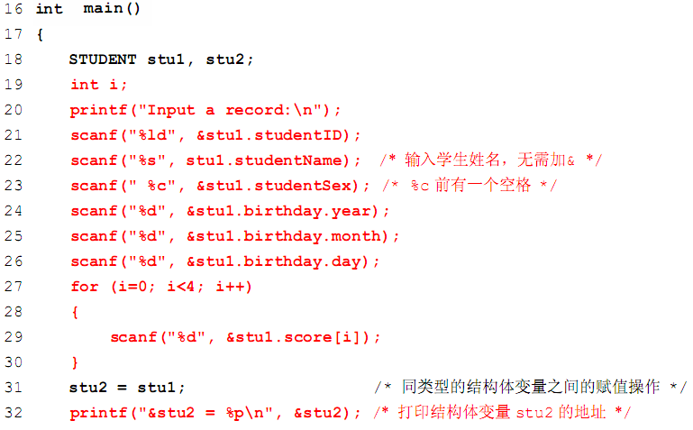
结构变量的赋值和引用方法
例9.1
两个地址有何不同？

Slide 22
结构变量的赋值和引用方法
例9.1
结构体成员的地址
与该成员在结构体中所处的位置及其所占内存的字节数相关
结构体变量的地址&stu2是该变量所占内存空间的首地址

Slide 23
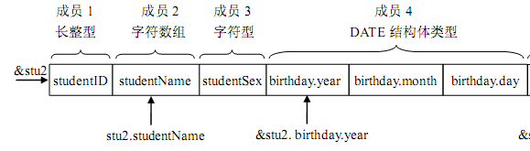
结构变量及成员的地址
结构体变量及成员的地址
  也可以通过首地址偏移来访问结构体成员
    不保险，慎用

Slide 24
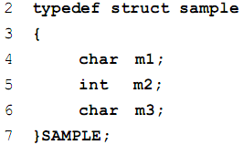
结构变量所占内存的字节数
结构体所占内存的字节数
  通常不是各成员所占字节数的总和
printf("%d\n", sizeof(SAMPLE));
12

Slide 25
结构变量所占内存的字节数
  对于多数计算机系统，存在内存的地址对齐问题，以提高访问效率和运算速度
  结构体默认的字节对齐一般满足三个准则：
    结构体变量的首地址能够被其最宽基本类型成员的大小所整除；
    结构体每个成员相对于结构体首地址的偏移量都是成员自身大小的整数倍，如有需要编译器会在成员之间加上填充字节
    结构体的总大小为结构体最宽基本类型成员大小的整数倍，如有需要编译器会在最末一个成员之后加上填充字节。
  除了与各成员的数据类型有关外，与具体的计算机系统也有关系

Slide 26
结构变量所占内存的字节数
  实际的内存分配方式
  使用sizeof()来获取结构体所占字节数
m1 | × | × | ×
m2
m3 | × | × | ×
字符型
整型
字符型

Slide 27
9.2 结构数组与指针
  9.2.1 结构数组
  9.2.2 结构指针
  9.2.3 用指针访问结构数组

Slide 28
9.2.1 结构数组
结构数组定义
元素为结构类型的数组称为结构数组。
在实际应用中，经常用结构数组来表示具有相同数据结构的一个群体。例如一个班的学员档案，一个公司的职工档案等。
struct student
{
int num;
char name[20];
char sex;
float score;
}stu[30];
定义了一个结构数组stu1，共有30个元素，stu[0]～stu[29]。每个数组元素都具有struct student的结构形式。

Slide 29
结构数组的初始化
struct student stu[10]={ {1,"李芳",'F',45}, {2,"于红",'F',62.5}, {3,"何万山",'M',92.5}, {4,"程亚丽",'M',87},{5,"王明",'M',58}};
stu[0]
1
李芳
F 45
stu[1]
2
F 62.5
于红
…
…
…
…
stu[9]

Slide 30
结构数组元素
结构数组元素的成员引用
  结构体数组名[下标] . 结构体成员名
使用方法与同类型的变量完全相同
  stu[5].age = 26;
  strcpy(stu[5].name, "Zhang San");
  stu[4] =stu[1];

Slide 31
例9.2 结构数组排序
例9.2 输入n并输入n(n<=10)个学生的信息(学号、姓名、成绩)，按照从高分到低分的顺序输出他们的信息。
  #include <stdio.h>
  struct student
  {
  int num;
  char name[20];
  int score;
  };

Slide 32
解题思路
1、读入n个学生的信息，存入结构数组stu
2、按成绩降序排序
3、顺序输出结构数组stu的所有元素
struct student stud[10]; // 定义结构数组 /
输入部分：
scanf("%d", &n); // 输入学生人数n
for(i = 0; i < n; i++) //输入n个学生信息
scanf("%d%s%d", &stud[i].num, stud[i].name, &stud[i].score);
输出部分：
for(i = 0; i < n; i++) // 输出数组stu的内容
scanf("%d, %s, %d", stud[i].num, stud[i].name, stud[i].score);

Slide 33
排序部分：对stu数组按成绩排序
/* 按照分数从高到低排序*/
for( i =0; i < n-1; ++i )
{
for (j =i+1; j < n; j++ )
if (stud[j].score > stud[i].score) /* 比较成绩 */
{
/*交换数组元素*/
temp = stud[j];
stud[j] = stud[i];
stud[i] = temp;
}
}

Slide 34
9.2.2 结构指针
结构指针：指向结构类型变量的指针
  结构类型名 *指针变量名
  例如：
  struct student stu1 = { 1,“李芳”,45}；
  struct student *p;
  p = &stu1;
p
1
李芳
45

Slide 35
通过结构指针访问结构成员
(1) 用*p访问结构成员
  (*p).num = 36;
(2) 用指向运算符“->”访问结构成员。
  p->num = 36;
当p = &stu1时，以下三条语句相同：
  stu1.num = 36;
  (*p).num = 36;
  p->num = 36;

Slide 36
结构成员的多种访问方法
struct employee
{
char name[20];
int age;
int tel;
};
【例9.3】结构体成员的访问方式
int main( )
{
struct employee emp1 = {“Liyang”, 22, 67896544};
struct employee *p;
p = &emp1;
printf("%s,%d,%d\n", emp1.name, emp1.age, emp1.tel);
printf("%s,%d,%d\n", (*p).name, (*p).age, (*p).tel);
printf("%s,%d,%d\n", p->name, p->age, p->tel);
return 0;
}

Slide 37
9.2.3使用指针访问结构体数组
一个指针变量可以访问普通数组，也可以访问结构体数组。
如果p的初值为指向数组的第一个元素，则p++后为指向下一个元素的起始地址。
如果指针p已定义为指向结构体类型的数据，则它只能指向一个结构体类型数据（即一个元素的起始地址），而不能指向一个元素中的某一成员。

Slide 38
使用指针访问结构体数组
struct employee
{
char name[20];
int age;
int tel;
};
例9.4 利用结构体数组的指针实现成的输出。
int main( )
{
struct employee emp [3]＝{{“Liyang”, 22, 67896544},
{“Wangming”, 34, 45672345},{“Zhaoli”, 45, 46578321}}；
struct employee *p;
printf("name age tel\n");
for(p = emp; p < emp+3; p++)
printf(“%-8s%-6d%-8ld\n", p->name, p->age, p->tel);
return 0;
}

Slide 39
9.3 结构与函数
本节重点探讨如何把结构和结构指针作为参数传递给函数，以及如何从函数中返回结构。
  9.3.1结构作为函数的参数
  9.3.2 结构指针作为函数参数
  9.3.3 结构作为函数的返回值

Slide 40
9.3.1结构作为函数的参数
将结构作参数传递给函数和传递一般变量没有什么不同
struct date{ //定义结构
int year, month, day;
};
例11.5
void prn( struct date p ) //函数输出p的各成员项
{
printf(“%d-%d-%d, p.year, p.month, p.day );
}
int main(void)
{
struct date d = {1979, 4, 28};
prn(d); //输出结构变量d的各成员项
return 0;}
    结构作为函数的参数，是复制整个结构体成员的内容，多个值

Slide 41

9.3.1结构作为函数的参数
//定义结构
struct date
{
int year;
int month;
int day;
};
//函数为形参p赋值
void modify( struct date p )
{
p.year = 2000;
p.month = 5;
p.day = 22;
}
例11.6
int main(void)
{
struct date d = {1979, 4, 28};
printf("调用函数前的日期是:");
prn(d);
modify(d);
printf("调用函数后的日期是:");
prn(d);
return 0;
}
    结构作为函数的参数，是值传递，形参是实参的副本，形参内容的修改不影响实参

Slide 42
9.3.2 结构指针作为函数参数
在调用函数时，传递给函数的是实参的副本。如果希望结构能够被被调函数改变，或实参是一个非常大的结构，一般使用结构指针作为实参
//函数为形参p赋值
void modify( struct date *p )
{
p->year = 2013;
p->month = 8;
p->day = 21;
}
例11.7
int main(void)
{
struct date d = {1979, 4, 28};
printf("调用函数前的日期是:");
prn(d);
modify( &d );
printf("调用函数后的日期是:");
prn(d);
return 0;
}
    用结构体指针作为函数参数，在实参和形参之间传递的仅仅是结构体变量的地址，并非结构体的全部内容，因此执行效率较高，比较常用。如果不希望函数改变主调函数中的内容，可加const修饰

Slide 43
由以上几个例子可以得出结论：
要将一个结构体变量的值传递给另一个函数，有三种方法：
(1)用结构体变量的成员作参数。
(2)用结构体变量作参数，这也是一种“传值”方式
将结构体变量所占的内存单元的内容全部顺序地传给形参。这种方法既费时间又费空间，因此一般很少使用。
(3)用指向结构体变量（或数组）的指针作实参，将结构体变量（或数组）的地址传给形参，属于“传地址”方式。
仅传递地址值，且能改变该地址单元中的内容，高效，常用！
当结构指针作为函数的参数时，执行效率高，结构指针比基本类型指针更为重要。

Slide 44
9.3.3 结构作为函数的返回值
结构体作为函数返回值和普通变量作为函数值的主要区别就是可以一次返回多个值，这在有些时候非常方便
struct date GetData( ) //函数为形参p赋值
{
struct date p;
p.year = 2000;
p.month = 5;
p.day = 22;
return p;
}
int main(void)
{
struct date d = GetData();
prn(d);
return 0;
}

Slide 45
9.3.4结构数组做函数参数
重写程序9.2，进行模块化设计，用结构数组做参。
输入n并输入n(n<=10)个学生的信息(学号、姓名、成绩)，按照从高分到低分的顺序输出他们的信息。最后输出平均分。
  #include <stdio.h>
  struct student
  {
  int num;
  char name[20];
  int score;
  };

Slide 46
源程序
void Input(struct student stud[], int n);
void Output(struct student stud[], int n);
void Sort(struct student stud[], int n);
double Avg(struct student stud[], int n);
int main(void)
{
  int n;
  struct student stud[10]; /* 定义结构数组 */
scanf(“%d“, &n);
Input(stud, n);
Avg(stud, n);
sort(stud, n);
Output(stud, n);
printf(“%.2f\n”, Avg(stud, n));
return 0; }

Slide 47
结构数组做函数参数
void Input(struct student stud[], int n)
{
int i;
for(i = 0; i < n; i++)
{
scanf("%d%s%d", &stud[i].num, stud[i].name,
&stud[i].score);
}

Slide 48
结构数组做函数参数
void Sort(struct student stud[], int n)
{
int i, j;
struct student temp;
/* 按照分数从低到高排序*/
for( i =0; i < n-1; ++i ){
for (j =i+1; j < n; j++ )
if (stud[j].score > stud[i].score) /* 比较成绩 */
{
/*交换数组元素*/
temp = stud[j];
stud[j] = stud[i];
stud[i] = temp;
}
}

Slide 49
结构数组做函数参数
double AVG( const struct student stud[], int n)
{
int i;
double sum = 0;
for(i = 0; i < n; i++)
sum = sum + stud[i].score;
return sum / n;
}

Slide 50
课堂练习：平面点排序
输入n和平面上n个点的坐标（均为整数),按点到原点的距离从小到大排序输出各点坐标。
例如：
输入：
3
1 2
3 4
1 1
输出：
(1,1)(1,2)(3,4)

Slide 51
9.4 单链表
（1）线性表的概念
线性表中数据元素之间的关系是一对一的关系，即除了第一个和最后一个数据元素之外，其它数据元素都是首尾相接的。线性表结构有着广泛的实际应用。
（2)线性表的存储：顺序存储结构 和链式存储结构
线性表顺序存储结构缺点：
在插入，删除某一元素时，需要移动大量元素O(n);
预先分配空间需按最大空间分配，利用不充分;表容量难以扩充
为克服这些缺点，我们引入另一种存储形式： 链式存储结构

Slide 52
9.4 .1 链表的表示
特点：
  用一组任意的存储单元存储线性表的数据元素。
  利用指针实现了用不相邻的存储单元存放逻辑上相邻的元素
    每个数据元素ai，除存储本身信息外，还需存储其直接后继的信息
    结点
      数据域：元素本身信息
      指针域：指示直接后继的存储位置
结点
数据域 指针域

Slide 53
例 线性表 (ZHAO,QIAN,SUN,LI,ZHOU,WU,ZHENG,WANG)
存储地址
数据域
指针域
头指针
1
LI
43
7
QIAN
13
H
13
SUN
1
31
19
NULL
WANG
25
WU
37
31
ZHAO
7
37
ZHENG
19
43
ZHOU
25
H
ZHAO
QIAN
SUN
LI
ZHOU
WU
ZHENG
WANG
^

Slide 54
与链式存储有关的术语：
1、结点：数据元素的存储映像。由数据域和指针域组成；
2、链表： n 个结点由指针链组成一个链表。它是线性表的链式存储映像，称为线性表的链式存储结构。
3、单链表、双链表、多链表、循环链表：
结点只有一个指针域的链表，称为单链表或线性链表；
有两个指针域的链表，称为双链表；
有多个指针域的链表，称为多链表；
首尾相接的链表称为循环链表。

Slide 55
何谓头指针、头结点和首元结点？
头指针
头结点
首元结点
a1
头头指针是指向链表中第一个结点（或为头结点或为首元结点）的指针。
单链表可由一个头指针唯一确定。
头头结点是在链表的首元结点之前附设的一个结点；数据域内只放空表标志和表长等信息;
首元结点是指链表中存储线性表第一个数据元素a1的结点。

Slide 56
上例链表的逻辑结构示意图有以下两种形式：
①
H
ZHAO
QIAN
SUN
LI
ZHOU
WU
ZHENG
WANG
/\
②
H
ZHAO
QIAN
SUN
LI
ZHOU
WU
ZHENG
WANG
/\
区别：① 无头结点 ② 有头结点

Slide 57
讨论1. 在链表中设置头结点有什么好处？
答：
头结点即在链表的首元结点之前附设的一个结点，该结点的数据域中不存储线性表的数据元素，其作用是为了对链表进行操作时，可以对空表、非空表的情况以及对首元结点进行统一处理，编程更方便。
讨论2. 如何表示空表？
答：
无头结点时，当头指针的值为空时表示空表；
有头结点时，当头结点的指针域为空时表示空表。
头指针
头指针
头结点
^
^
无头结点
有头结点

Slide 58
对于单链表的抽象描述:
typedef struct Lnode {
ElemType data; //数据域
struct Lnode *next; //指针域
}Lnode, *LinkList; // *LinkList为Lnode类型的指针
Lnode s1; // 定义该结构体类型的变量S1
等价于:
struct Lnode s1;
LinkList p1; //定义该类型的指针变量
等价于: Lnode *p1;
等价于: struct Lnode *p1;

Slide 59
<stdlib.h> 中的三个库函数：
sizeof(x)——计算变量x的长度；
malloc(m) ——开辟m字节长度的地址空间，并返回这段空间的首地址；
free(p)——释放指针p所指变量的存储空间，即彻底删除一个变量。

Slide 60
9.4.2 链表的实现
1. 单链表的读取
2. 单链表的遍历
3. 单链表的建立
4. 单链表的插入
5. 单链表的删除
6. 单链表的释放

Slide 61
1.单链表的读取
在顺序表中，第i个元素的存储位置很容易计算。但在单链表中，如何读取第i个元素？
H
22
33
100
50
^
难点：单链表中想取得第i个元素，必须从头指针出发寻找（顺藤摸瓜），不能随机存取 。
思路：
1. 声明一个指针p指向首元结点，初始化j为1；
2. 当j<i且p不为空时，让指针p不断后移，同时j++；
3. 若循环结束时p为空，说明第i个元素不存在。否则p所指即第i个结点，p->data即第i个元素。

Slide 62
/*将带头结点的单链表L的第i个元素存入e所指内存*/
Status GetElem (LinkList L, int i, ElemTyep *e)
{
1. 声明一个指针p指向首元结点;
初始化j为1；
2. 当j<i且p不为空，让指针p不断后移，同时j++；
3. 若循环结束时p为空，说明第i个元素不存在。否则p所指即第i个结点，p->data即第i个元素。
}
p = L->next;
j = 1;
while( j < i && p)
{
p = p->next;
j++;
}
if( p == NULL)
return ERROR;
*e = p->data;
return TRUE;

Slide 63
2.单链表的遍历
在单链表中，如何顺序输出单链表的所有元素？
H
22
33
100
50
^
由于单链表的结构中没有定义表长，所以事先不知道要循环多少次，因此不方便使用for循环，其核心思想依然是“工作指针后移”，直到链表结束。算法思路如下：
1. 声明一个指针p指向首元结点；
2. 当p不为空
{
输出当前元素p->data;
指针p指向下一个元素；
}

Slide 64
/*遍历单链表*/
void TraverseList (LinkList L)
{
1. 声明一个指针p指向首元结点;
2. 当p不为空
{
输出当前元素p->data;
指针p指向下一个元素；
}
}
p = L->next;
while( p)
{
输出p->data;
p = p->next;
}

Slide 65
3.单链表的建立
用单链表结构来存放若干个整数,n和n个整数由用户输入。
H
22
33
100
50
^
难点分析：每个数据元素在内存中是“零散”存放的，其首地址怎么找？又怎么一一链接？

Slide 66
解题思路
链表的建立是从无到有、一个一个地输入各结点数据，最后建立前后相链关系的一个过程。建立单向链表的主要操作步骤如下：
(1)定义链表的数据结构；
(2)读取数据；
(3)生成新结点；
(4)将数据存入结点的成员变量中；
(5)将新结点连接到表头或表尾。
重复(2)~(5)的操作直到输入结束。
建立链表就是根据需要一个一个地开
辟新结点，在结点中存放数据并建立结点
之间的链接关系。

Slide 67
两种建立单链表的方法：
1. 每次从表头插入新结点：先开辟头指针，然后陆续为每个数据元素开辟存储空间并赋值，让该结点作为首元结点，原来的首元结点作为它的后继结点
2.每次从表尾插入新结点：
先开辟一个结点，先开辟头指针，然后陆续为每个数据元素开辟存储空间并赋值，并及时将地址送给前面的指针。

Slide 68
将全局变量及函数提前说明：
也可以先定义结构体类型，再用typedef添加新类型名
struct node{
int data;
struct node *next;
}
typedef struct node Lnode, *LinkList;
#include<stdio.h>
#include<stdlib.h>
typedef struct node{
int data;
struct node *next;
} Lnode, *LinkList;
int m = sizeof( Lnode);
/*结构类型定义好之后，每个变量的长度就固定了，m求一次即可*/

Slide 69
方法1：每次将新插入的结点作为首元结点
void CreateList(LinkList L, int n )
{
/* L为带头结点空链表，且头结点已存在。本函数用头插法添加n个元素*/
L->next = NULL;
for（i=1; i<=n; i++）
{
为当前整数建立结点s；
读入一个整数存入s的data域
将链表的首元结点作为新节点s的后继;
将当前结点s作为头结点L的后继;
}
}
L->next = NULL;
s = (LinkList)malloc(m);
scanf("%d", &s->data);
s->next = L->next;
L->next = s;

Slide 70
/*每次将新插入的结点作为首元结点 */
void CreateListHead(LinkList L, int n)
{
LinkList s;
int i;
L->next = NULL;
for(i=1; i<=n; i++)
{
s = (LinkList)malloc(m); //开新空间！
scanf("%d", &s->data); //为第i个结点值域赋值
s->next = L->next; //原来的首元结点L->next做s的后继
L->next = s; //让新结点s做首元结点
}
}

Slide 71
方法2：每次将新插入的结点作为表尾结点
void CreateListRear(LinkList L, int n)
{
/* L为带头结点空链表，且头结点已存在。*/
L->next = NULL; 指针rear指向头结点；
for（i=1; i<=n; i++）
{
为当前整数建立结点s；
读入一个整数存入s的data域
将新节点s作为rear的后继;
让rear指向新的表尾结点s；
}
rear的next域赋值为NULL
}
L->next = NULL;
rear = L;
s = (LinkList)malloc(m);
scanf("%d", &s->data);
rear->next = s;
rear = s;
rear->next = NULL;

Slide 72
课堂练习
建立由26个英文字母组成的单链表，并遍历单链表。

Slide 73
4. 单链表的插入
在链表中插入一个元素的示意图如下：
p
p
a
b
a
b
p->next
s
x
s->next
(1)元素x结点应预先生成：
(2)结点b做x的后继(即把结点b的地址存入s的next域)
(3)结点x作为a的后继（即把结点x的地址s存入p的next域）
s = (LinkList)malloc(m);
s->data = x;
s->next = p->next (p->next的值即b的地址）
p->next = s ；

Slide 74
如果把以上两个语句颠倒顺序,可以吗？
(3)结点x作为a的后继: p->next=s ；
(2)结点b做x的后继: s->next=p->next;
p
p
a
b
a
b
找不到了!!.....
p->next
s
x

Slide 75
void ListInsert(LinkList L, int i, ElemType e)
{
(1)让p指向头结点;j=0;
(2)当(p非空且p不是第i-1个结点)
{ p指向下一结点，j++;}
(3)如果(p为空或i<1)
输出错误信息;
(4)生成新结点s;
(5)让原来p的后继做结点s的后继；
(6)结点s作为p的后继;
}
p=L; j=0;
while(p && j < i-1)
{ p=p->next; j++; }
if( p==NULL || i<1)
输出错误信息
s=(LinkList)malloc(m); s->data=e;
s->next = p->next;
p->next = s;

Slide 76
5. 单链表的删除
在链表中删除某元素的示意图如下：
p
a
×
b
×
c
p->next
(p->next) -> next
删除b: 让p的next域存c的地址
删除步骤（即核心语句）：
q = p->next; //保存b的指针，靠它才能指向c
p->next=q->next; //a、c两结点相连
free(q) ； //删除b结点，彻底释放

Slide 77
void ListDelete(LinkList L, int i, ElemType *e)
{
p = L; j = 0;
while(p && j < i-1) //p指向第i-1个结点
{p = p->next; ++j;}
if(!p || j > i-1)
输出错误信息
q = p->next; //q指向要被删除的结点
p->next = q->next; //q结点被删除
*e = q->data; //把q的数据域存入e所指内存
free(q);
}

Slide 78
6.单链表的释放
当不再使用单链表时，需要把它销毁，即释放它在内存中所占空间。通过malloc()等函数在堆中分配的内存，必须用对应的free()函数释放，否则将造成内存泄露。
内存泄露是指：程序中一块不再使用的内存没有被释放，造成内存保持占用状态，使操作系统不能将内存分配给其它的程序（进程）。
H
22
33
100
50
^
当以上单链表不再使用时，如何释放？

Slide 79
/* L是带头结点的单链表，将L置为空表 */
void ClearList(LinkList L)
{
(1)使cur指向首元结点;
(2)置为空表：头结点的next域置为NULL;
(3)结点逐个被释放
当(cur非空)
{
使next指向cur的后继结点；
释放cur所指内存块;
将next的值赋给cur；
}
}
cur = L->next;
L->next = NULL;
while( cur )
{
next = cur->next;
free(cur);
cur = next;
}

Slide 80
9.5 联合与枚举
联合
  C语言还有另一个功能，可以将几个变量放在相同的内存区。
  在C语言中允许多个不同变量共享统一内存区的功能称为联合（union）。
  所有成员共享同一段内存单元

Slide 81
9.5.1 联合成员共享内存
  联合与结构体的类型声明方法类似，只是关键字变为union
union sample
{
short i;
char ch;
float f;
}；
ch | × | × | ×
i | × | ×
f
  所有成员共享同一段内存单元
  联合类型所占内存空间的大小取决于其成员中占内存空间最多的成员变量

Slide 82
9.5.2 联合变量的引用
联合成员的引用和结构成员的引用形式相同，一般为下列三种形式之一：
联合变量名.成员名
指向联合变量的指针->成员名
(*指向联合变量的指针).成员名
注意：联合成员彼此不是并存的，任一时刻共用体变量中只含有其中一个成员，该成员是最近一次存入联合的那一个成为当前成员。
和结构体变量类似，C语言允许两个相同类型的共用体变量之间相互赋值。
C语言不允许使用联合变量作为函数参数，但可以使用指向共用体变量的指针。

Slide 83
#include<stdio.h>
#include<string.h>
union unode{
int n;
double a;
char c1;
} u;
int main()
{
u.n = 5;
printf("%d\n", u.n);
printf("%f\n", u.a);
printf("%c\n", u.c1);
u.c1 = 'a';
printf("%d\n", u.n);
printf("%f\n", u.a);
printf("%c\n", u.c1);
printf("%s\n\n", &u.c1);
strcpy(&u.c1, "abcdefg");
printf("%d\n", u.n);
printf("%f\n", u.a);
printf("%c\n", u.c1);
printf("%s\n\n", &u.c1);
}
此刻，只有成员n有意义
此刻，只有成员c1有意义
运行以上程序，体会联合中所有成员共享同一个存储单元
给一个联合成员赋值，会破坏其他成员的值
此刻， &u.c1是字符指针，代表一个字符串

Slide 84
9.5.3 联合与结构的不同
  联合中，同一内存单元在每一瞬时只能表示其中一种类型的成员，成员间是互斥的
  联合中，起作用的成员是最后一次存放的成员，不能作为函数参数
  联合不能进行比较操作，只能对第一个成员初始化
ch | × | × | ×
i | × | ×
f

Slide 85
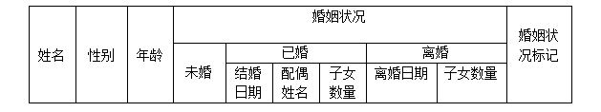
9.5.4 联合的应用举例
/*定义日期结构类型*/
struct date{
int year;
int month;
int day;
};
/*定义已婚结构类型*/
struct marriedState {
struct date marryDay;
char spouseName[20];
int child;
}
struct divorceState { /*定义离婚结构类型*/
struct date divorceDay;
int child;
}

Slide 86
9.5.4 联合的应用举例
union maritalState{ /*定义婚姻状况联合类型*/
int single;
struct marriedState married;
struct divorceState divorce;
}
一个人的婚姻状态只能是单身、已婚、离婚中一种，要处理的类型在执行期间确定。
struct person{ /*定义职工个人信息结构类型*/
char name[20];
char sex;
int age;
union maritalState;
int marryFlag;
}

Slide 87
9.5.6 枚举
  枚举：一一列举
  将只有几种可能值的变量定义为枚举类型
  类型定义形式：
enum 类型名{值列表}；
例 enum weekday {sun, mon, tue, wed, thu, fri, sat};
定义了名为enum weekday的数据类型，该类型的变量的取值只能是以上七个之一。C编译对枚举元素按常量处理，故称枚举常量，不能赋值。
使用枚举类型的目的是提高程序的可读性，使程序具有自注释性

Slide 88
枚举类型变量
C编译对枚举元素按常量处理，故称枚举常量，不能赋值。默认枚举元素的值按定义时的顺序自0开始，也可由程序员指定
    例 enum weekday {sun, mon, tue, wed, thu, fri, sat};
    这里sun代表常量0，mon代表常量1…….
  枚举类型变量的定义：
enum weekday weekday1,weekday2；
  枚举类型变量的赋值：
weekday1 = sun;

Slide 89
枚举类型变量
在下列程序段中，枚变量c1和c2的值分别是（ ）和（ ）
int main( )
{
enum color {red, yellow, blue, green, white} c1, c2;
c1 = yellow;
c2 = white;
printf(“%d,%d\n”, c1, c2);
return 0;
}
A. 1 B. 2 C. 3 D. 4
如果在定义类型时改变某枚举元素的值，以后的值顺序加1。enum color {red, yellow, blue = 4, green, white}
blue被指定为4，则green为5，while为6

Slide 90
星期几
例：已知今天是星期天，编程求若干天后是星期几。
#include <stdio.h>
main()
{
int n;
enum {sun,mon,tue,wed,thu,fri,sat} day;
char weekday[7][7]={"星期天", "星期一", "星期二",
"星期三", "星期四","星期五","星期六"};
printf("输入间隔天数:");
scanf("%d",&n);
day=sun;
printf(“今天是%s,%d天后是%s.\n”,weekday[day],
n, weekday[(day+n)%7]);
}

Slide 91
课堂练习
1. 下列说明正确的是（ ）
A. typedef int INTEG; INTEG n, m;
B. typedef int char; char n, m;
C. typedef m[4] ARRAY; ARRAY n, m;
D. 以上都错误

Slide 92
2. 以下程序的输出结果为（ ）。
typedef union{
long x[2];
int y[4];
char z[8];
}TRY;
TRY tr;
int main( )
{
printf(“%d\n”, sizeof(tr));
return 0;
}
A. 32 B. 16 C. 8 D. 4

Slide 93
3. 根据下面的定义，能输出字母M的语句为（ ）。
struct person{
char name[9];
int age;
};
struct person class[10]={{“John”,17},{“Paul”,19},{“Mary”,18}};
A. printf(“%c\n”,class[3].name);
B. printf(“%c\n”,class[3].name[1]);
C. printf(“%c\n”,class[2].name[1]);
D. printf(“%c\n”,class[2].name[0]);

Slide 94

4. 若已建立如下链表结构，指针p和s分别指向下图所示结点，则能够将指针s指向的结点从链表中删除并释放该结点的语句组是（ ）。
A. free(s);
p->next=s->next;
B. s=s->next; p->next=s;
free(s);
C. p->next=s->next;
free(s);
D. s=s->next; p->next=s;
p=p->next; free(p);

